Slide 1

C++
Вложенные Циклы
Самый лучший способ изучить новый язык программирования – это сразу начать писать на нем программы
Брайан Керниган, Деннис Ритчи

Slide 2
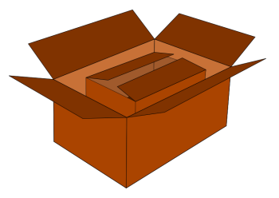
Вложенные циклы

Slide 3
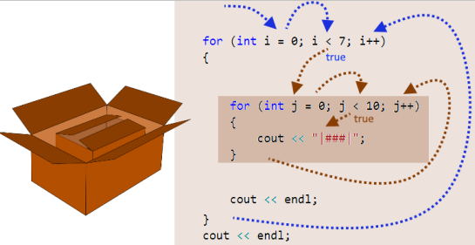
Вложенные циклы

Slide 4
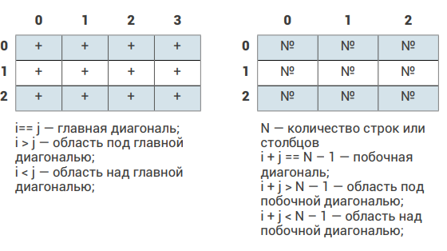
Вложенные циклы

Slide 5
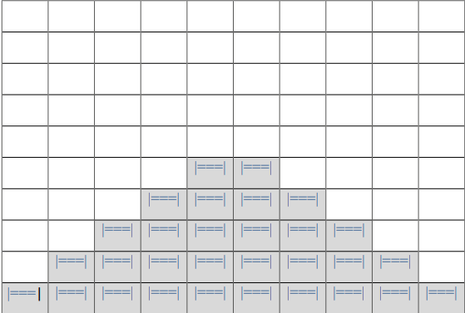
Пример:

Slide 6
C++
Использование отладчика
Самый лучший способ изучить новый язык программирования – это сразу начать писать на нем программы
Брайан Керниган, Деннис Ритчи

Slide 7
Виды ошибок
Ошибка на этапе компиляции
Ошибка синтаксиса, которую, к счастью, не пропустит компилятор
Ошибка на этапе выполнения
Является следствием неправильного работы программы

Slide 8
Использование отладчика
F10
Пошаговая откладка программы
Shift+F5
Если вы хотите остановить отладчик раньше, чем завершиться анализ кода

Slide 9

Вкладка Autos
Autos – это вкладка предназначена для просмотра значений переменных, которые существуют в момент выполнения текущей строки кода.

Slide 10
Вкладка Autos
Если вкладка Autos скрыта, для её отображения нужно использовать комбинацию клавиш Ctrl + D + A.

Slide 11
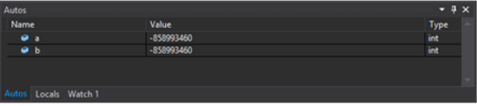
Вкладка Autos
На данной вкладке вписать что – то от себя нельзя!

Slide 12
Вкладка Watch
Watch – предназначена, как раз для тех случаев, когда необходимо самому выбрать переменную для просмотра.

Slide 13
Примечание
Если вы хотите запустить отладчик с определенной строки программы – установите курсор в необходимую строку и нажмите сочетание клавиш Ctrl + F10.

Slide 14
Точка остановка
Установите курсор в строку, которая вам нужна и нажмите клавишу F9. Рядом со строкой появилась красная точка это и есть точка остановка.

Slide 15
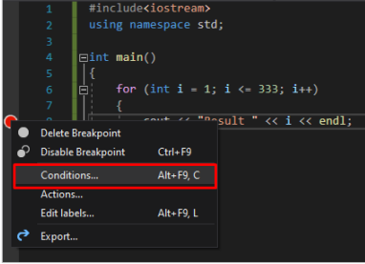
Умная точка остановки

Slide 16
Примечание:
Снять точку останова можно простым нажатием F9, в той строке, где точка располагается.

Slide 17
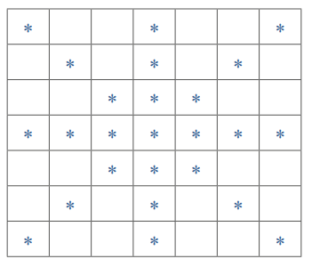
Практическое задание
Написать программу, которая выводит на экран – следующую фигуру:

Slide 18
C++
Массивы
Самый лучший способ изучить новый язык программирования – это сразу начать писать на нем программы
Брайан Керниган, Деннис Ритчи

Slide 19
Массив
Массив — это набор однотипных данных объединенный общим именем

Slide 20
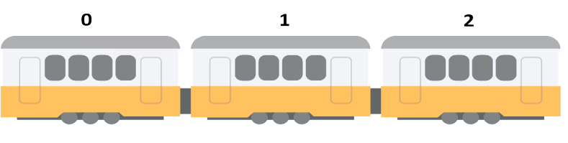
Массив

Slide 21
Синтаксис

Slide 22
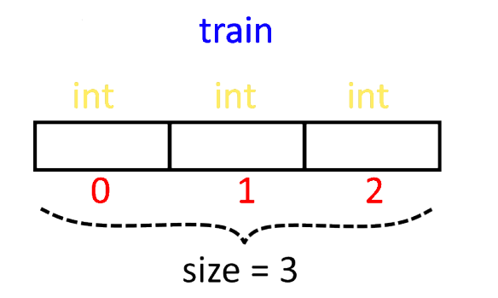
Массив

Slide 23
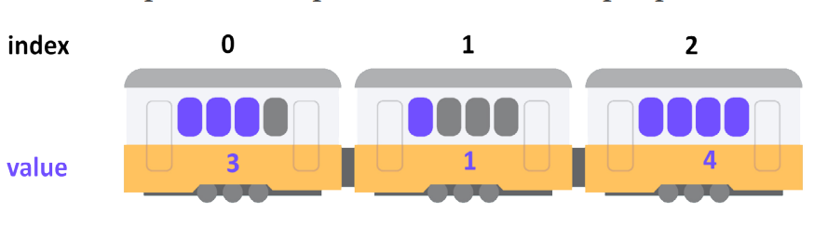
Массив

Slide 24
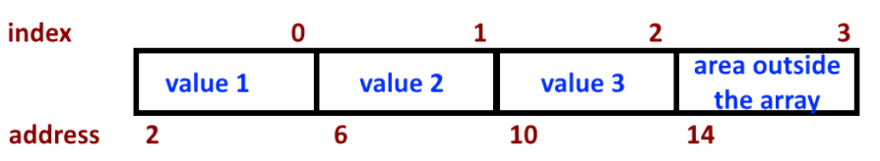
Расположение массива в памяти

